Slide 1

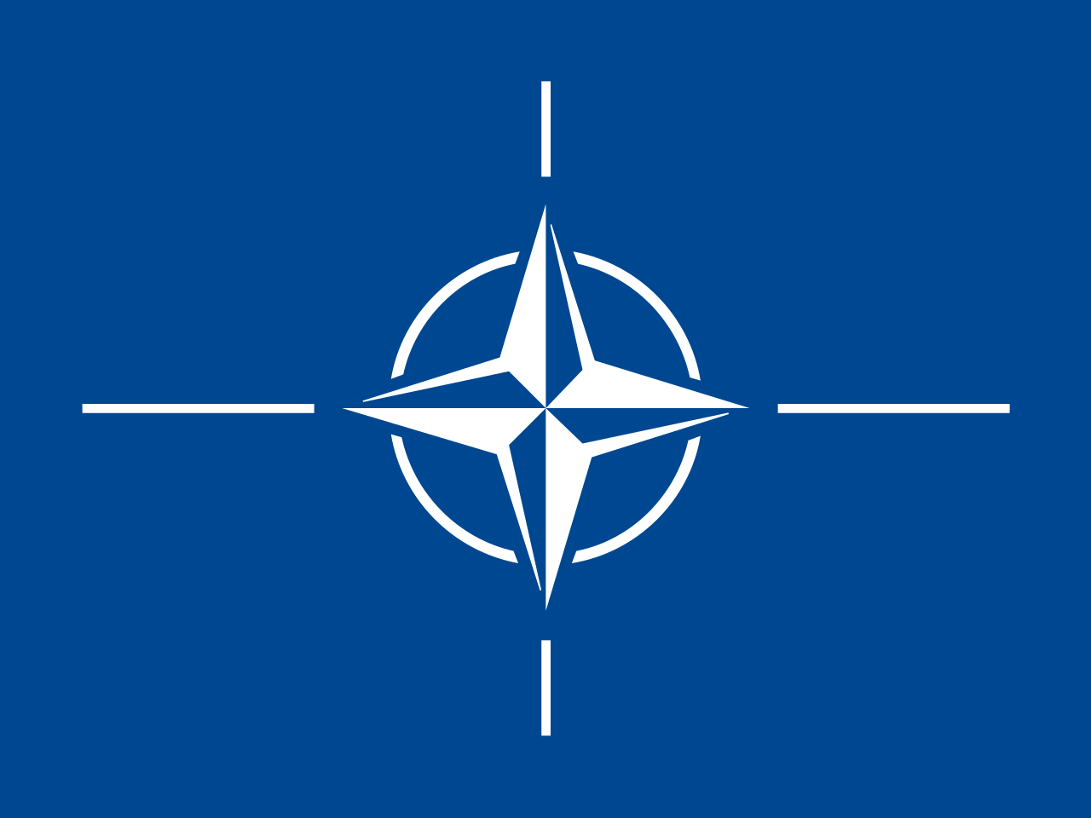
NATO – Organizacja Paktu Północnoatlantyckiego

Slide 2
Organizacja Paktu Północnoatlantyckiego (NATO)
Opracowanie
dr Renata Zawistowska-nauczyciel doradca metodyczny ds. historii i wos
Małopolskie Centrum Doskonalenia Nauczycieli Ośrodek w Krakowie
31-131 Kraków, ul. Garbarska 1
Tel.(+48)124229606
Tel. kom. 664346844
r.zawistowska@mcdn.edu.pl
www.mcdn.edu.pl

Slide 3
Geneza NATO
Organizacja jest sojuszem o charakterze polityczno – wojskowym, którego zadaniem była ochrona 12 państw założycielskich przed agresją Związku Radzieckiego i podległych mu państw satelickich.
Pierwszym krokiem prowadzącym do utworzenia NATO było podpisanie w 1948 r. przez Francję, Wielką Brytanię, Belgię Holandię i Luksemburg Unii Zachodnioeuropejskiej.
Po uzgodnieniach ze Stanami Zjednoczonymi Ameryki Północnej i Kanada – 4 kwietnia 1949 r. w Waszyngtonie podpisano Traktat Północnoatlantycki, który wszedł w życie 24 sierpnia 1949 r. i stał się podstawą utworzenia NATO.
Wśród przyczyn powołania NATO oprócz konieczności zatrzymania radzieckiej ekspansji wyróżniamy także: chęć integracji politycznej w celu uzupełnienia rozwijającej się integracji gospodarczej orz ochrona Europy przed ponownym procesem militaryzacji, głownie Niemiec.

Slide 4
Geneza NATO c.d.
Najważniejszym zapisem Traktatu jest art. 5, w którym została ustalona zasada wzajemnej obrony.
Strony zgadzają się, że zbrojna napaść na jedną lub więcej z nich w Europie lub w Ameryce Północnej będzie uznana za napaść przeciwko nim wszystkim i dlatego zgadzają się, że jeżeli taka zbrojna napaść nastąpi, to każda z nich w ramach wykonywania prawa do indywidualnej lub zbiorowej samoobrony, uznanego na mocy artykułu 51 Karty Narodów Zjednoczonych, udzieli pomocy Stronie lub Stronom napadniętym, podejmując niezwłocznie samodzielnie jak i w porozumieniu z innymi Stronami, działania jakie uzna za konieczne, łącznie z użyciem siły zbrojnej, w celu przywrócenia i utrzymania bezpieczeństwa obszaru północnoatlantyckiego.
W uzupełniającym go art. 6. zdefiniowano, że za zbrojną napaść będzie uznany atak:
* Na terytorium którejkolwiek ze stron w Europie lub Ameryce Północnej, na algierskie departamenty Francji, na terytorium Turcji lub na wyspy znajdujące się pod jurysdykcją

Slide 5
Geneza NATO c.d..
jednej ze stron na obszarze północnoatlantycki na północ od zwrotnika Raka, a także na siły zbrojne, okręty lub statki powietrzne jednej ze stron znajdujące się w Europie, na Morzu Śródziemnym lub na obszarze północnoatlantyckim na północ od zwrotnika Raka.
Zgodnie z założeniami Traktatu Północnoatlantyckiego obowiązkiem jego sygnatariuszy stało się rozwiązywanie sporów drogą pokojową i rozwijanie przyjaznych stosunków.
Na postanowienia art. 5 pierwszy raz w historii NATO powołano się już po zakończeniu zimnej wojny – w dzień po zamachach terrorystycznych z 11 września 2001 r. nad Nowym Jorkiem i Waszyngtonem siły NATO rozpoczęły patrolowanie przestrzeni powietrznej USA.

Slide 6
Relacje NATO z państwami nieczłonkowskimi
20 grudnia 1991 r. rozpoczęła działalność Północnoatlantycka Rada Współpracy, która stanowiła forum konsultacji przedstawicieli NATO i państw Europy Środkowo – Wschodniej, należących wcześniej do Układu Warszawskiego.
Do grupy tych państw przywódcy NATO skierowali w 1994 r. program Partnerstwo dla pokoju, którego celem było m.in. sprawdzenie zdolności przyszłych członków do realizacji zobowiązań wynikających z traktatu waszyngtońskiego.
27 maja 1997 r. podpisano Akt stanowiący o wzajemnych stosunkach, współpracy i bezpieczeństwie między NATO a Federacją Rosyjską, w którym znalazła się zapowiedź współpracy. W 2002 r. na mocy deklaracji Stosunki NATO – Rosja; nowa jakość, została utworzona Rada NATO – Rosja, służąca budowaniu partnerskich relacji między stronami.

Slide 7
Członkowie NATO
W gronie członków założycieli były: Belgia, Dania, Francja, Holandia, Islandia, Kanada, Luksemburg, Norwegia, Portugalia, USA, Wielka Brytania, Włochy, w 1952 r. dołączyła Grecja i Turcja, a w 1955 r. RFN, w 1982 r. Hiszpania, w 1999 r. Polska, Czechy i Węgry. W 2004 r. doszło do największego w historii NATO rozszerzenia: o Bułgarię, Litwę, Łotwę, Estonię, Rumunię Słowację i Słowenię. Z kolei w 2009 r. członkami NATO zostały: Albania i Chorwacja.
Obrady Rady Północnoatlantyckiej na szczeblu szefów państw i rządów przybierają czasem postać szczytów NATO. Dotyczą one kluczowych spraw dla funkcjonowania i przyszłości Paktu – zmian w jego strukturach, wprowadzenia nowej koncepcji strategicznej, rozszerzenia o kolejne państwa, czy współpracy z krajami spoza organizacji.
Kwatera główna NATO mieści się w Brukseli. Pierwsza siedziba Paktu znajdowała się w Paryżu, skąd została przeniesiona do Belgii po opuszczeniu przez Francję, militarnych struktur NATO.

Slide 8
Organy NATO
Rada Północnoatlantycka; stanowi główny organ decyzyjny NATO. Obraduje na szczeblu szefów państw i rządów (raz w roku), ministrów spraw zagranicznych, ministrów obrony (co najmniej dwa razy w roku) oraz stałych przedstawicieli (ambasadorów)państw członkowskich(co najmniej raz w tygodniu).Decyzje podejmowane są na zasadzie jednomyślności, nie ma formalnego głosowania. Postanowienia mają charakter wiążący, niezależnie od szczebla na którym odbywa się posiedzenie Rady i najczęściej przyjmują formę deklaracji lub komunikatów.
Grupa Planowania Nuklearnego; zbiera się na szczeblu ministrów obrony najczęściej dwa razy do roku. Zajmuje się kwestiami związanymi z bronią jądrową: jej zastosowaniem, przechowywaniem, obroną przed nią, systemami informacyjnymi i komunikacyjnymi, kontrolą bieżących arsenałów jądrowych.
Sekretarz Generalny: najwyższy rangą przedstawiciel i rzecznik NATO. Sprawuje zwierzchnictwo nad Sekretariatem Międzynarodowym, jest przewodniczącym organów politycznych NATO, współprzewodniczącym Rady NATO – Rosja i Komisja NATO – Ukraina. Może występować w charakterze mediatora pomiędzy państwami członkowskimi.

Slide 9
Organy NATO c.d.
Sekretariat Międzynarodowy: Dzieli się na 5 departamentów operacyjnych, Gabinet Sekretarza Generalnego, Biura Zarządzania i Biura Kontroli Finansowej.
Zgromadzenie Parlamentarne NATO; skupia członków parlamentów wszystkich państw NATO, którzy spotykają się na sesjach dwa razy do roku. Zgromadzenie jest niezależne, służy jako ogniwo łączące instytucje NATO z parlamentami państw członkowskich.
Komitet Wojskowy; jest najwyższym organem wojskowym. Zebrania odbywają się kilkakrotnie w ciągu roku na szczeblu szefów sztabów państw członkowskich. Jego podstawowym zadaniem jest doradzanie organom politycznym NATO w prawach militarnych.
Międzynarodowy Sztab Wojskowy; składa się z przedstawicieli wojsk krajów należących do NATO i personelu pomocniczego. Członkowie Sztabu wspierają prace Komitetu Wojskowego i czuwają nad realizacją jego decyzji.

Slide 10
Współczesne zadania NATO
Pierwsza grupa zadań polega na koordynacji polityk narodowych państw członkowskich, nie tylko w obszarze militarnym.
Ułatwianie wymiany informacji i utrzymywanie łączności między dowództwami, państwami i kwaterą główną.
Czuwanie aby planowanie obronne poszczególnych państw uwzględniało potrzeby całego Paktu.
Druga grupa obejmuje prowadzenie dialogu i rozwijanie wspólnych inicjatyw z politykami państw nieczłonkowskich, szczególnie z Europy Wschodniej.
Angażowanie się w rozwiązywanie konfliktów wewnątrzpaństwowych, głównie w sytuacjach kryzysów humanitarnych i masowych naruszeń praw człowieka.

Slide 11
Współczesne zadania NATO c.d.
Najważniejszą obecnie funkcją NATO jest funkcja stabilizacyjna, polegająca na powstrzymywaniu konfliktów regionalnych, które stanowią zagrożenie dla międzynarodowego pokoju.
Posiada jednolitą strukturę dowodzenia, infrastrukturę militarną w postaci baz woskowych oraz siły operacyjne zdolne prowadzić działania w każdym zakątku świata.

Slide 12
Wybrane operacje NATO
Operacja w Kosowie (KFOR), trwa od 1999 r. W pierwszym okresie celem było utrzymanie pokoju w Kosowie i umożliwienie powrotu uchodźcom. Obecnie działania sił NATO skupiają się na wspieraniu tworzenia struktur demokratycznych.
Operacja w Afganistanie; rozpoczęła się w 2001 r., a od 2003 r. toczyły się pod kierunkiem NATO. Jej celem to zapewnienie stabilizacji politycznej i bezpieczeństwa oraz niedopuszczenia do ponownej aktywacji grup terrorystycznych.
Operacja Active Endeavour; toczy się od 2001 r. Działania sił NATO służą zapewnieniu bezpieczeństwa żeglugi i zapobieganiu aktom terroru na Morzu Śródziemnym.
Operacje antypirackie u wybrzeży Somalii; rozpoczęte w grudniu 2008 r. Celem jest zapewnienie bezpieczeństwa żeglugi i wyszkolenie służb ochrony wybrzeża państw regionu.

Slide 13
Wybrane operacje NATO c.d.
- Misje ochrony przestrzeni powietrznej Litwy, Łotwy, Estonii; od 2004 r. Słowenii, 2009 r. Albanii; mają na cwelu nadzór przestrzeni powietrznej oraz zapewnienie wsparcia lotniczego w sytuacjach międzynarodowych.

Slide 14
Strategie NATO
Strategia wojenna NATO oparta była głównie na amerykańskich koncepcjach strategicznych wynikających z oceny zagrożenia bezpieczeństwa międzynarodowego. Pierwszą z nich była strategia zmasowanego odwetu przyjęta w USA w 1950 roku, a zaadaptowana przez sojusz NATO w 1957 roku. Zakładała ona wykonanie uderzeń jądrowych na państwa Układu Warszawskiego w odpowiedzi na poważniejszy atak militarny. Dopuszczała również wykonanie uprzedzającego ataku jądrowego w przypadku stwierdzenia zagrożenia bezpieczeństwa państw sojuszu. Szczególną rolę w wojnie miało odgrywać lotnictwo strategiczne oraz okręty podwodne uzbrojone w pociski balistyczne SLBM, przy czym te ostatnie z przyczyn technicznych uznawane były za broń wyłącznie odwetową. Dla zapewnienia skuteczności i szybkości działań rozbudowano system baz wojskowych rozmieszczonych wokół państw „bloku wschodniego”. Od 1953 roku na terenie Europy rozlokowano broń nuklearną w postaci rakiet średniego zasięgu i bomb jądrowych. Koalicyjny charakter strategii wojennej przejawiał się głównie w podziale zadań. Amerykańskie siły zbrojne miały wykonać strategiczne uderzenia jądrowe, operacje morskie miały być realizowane przez floty wojenne USA i państw europejskich, natomiast działania bojowe na terenie Europy miały być prowadzone głównie przez siły lądowe i lotnictwo taktyczne europejskich państw NATO.

Slide 15
Strategie NATO c.d.
Przełamanie monopolu atomowego USA przez ZSRR oraz wprowadzenie na uzbrojenie Układu Warszawskiego międzykontynentalnych pocisków rakietowych skłoniło USA do zmiany strategii. W 1961 roku opracowano strategię elastycznego reagowania, która została przyjęta przez NATO w 1967 roku. Zakładała ona możliwość prowadzenia działań wojennych zarówno z wykorzystaniem broni jądrowej, jak i bez niej. W przypadku ataku państw UW przewidywano prowadzenie działań o charakterze konwencjonalnym, a w sytuacji ich niepowodzenia wykorzystanie taktycznej broni jądrowej na ograniczoną skalę. Strategiczna broń jądrowa miała być użyta dopiero po jej zastosowaniu przez ZSRR. Główną rolę w ewentualnym uderzeniu odegrać miał amerykański potencjał jądrowy, którego wykorzystanie określały plany operacyjne SIOP (Single Integrated Operational Plan). Przewidywały one różne warianty uderzeń o ograniczonym lub masowym charakterze w celu osiągnięcia założonych celów wojennych. Zakończenie zimnej wojny przyniosło zmianę koncepcji strategicznej NATO.W 1991 została przyjęta tzw. nowa koncepcja strategiczna. Zakładała ona utrzymanie wystarczających sił konwencjonalnych i nuklearnych zdolnych do odstraszania ewentualnych agresorów i prowadzenie działań zapobiegających ewentualnym konfliktom zbrojnym na świecie.

Slide 16
Strategie NATO c.d..
Skoncentrowano się też na zagwarantowaniu bezpieczeństwa państw sojuszu w warunkach różnorodnych i wielokierunkowych zagrożeń międzynarodowych (konflikty etniczne i terytorialne, rozprzestrzenianie broni masowego rażenia i technologii uzbrojenia, przerwanie dostaw surowców strategicznych, terroryzm sabotaż). W 1999 koncepcja ta uległa aktualizacji w oparciu o doświadczenia misji NATO w byłej Jugosławii. Nowa koncepcja strategiczna wprowadziła pojęcie „operacji spoza artykułu 5”, którymi są przede wszystkim operacje reagowania kryzysowego, czyli działania przy użyciu sił zbrojnych skierowane na usuwanie przyczyn sytuacji kryzysowych lub kryzysów zagrażających regionalnemu lub światowemu bezpieczeństwu oraz powodujących naruszenie praw człowieka. Podobnie jak w operacjach pokojowych, siły interweniujące powinny działać w sposób bezstronny – nie są bowiem stroną w konflikcie. W teorii problemu w ujęciu Sojuszu Północnoatlantyckiego przez pojęcie operacji reagowania kryzysowego rozumiane są sojusznicze, wielonarodowe i wielofunkcyjne działania militarne i niemilitarne wychodzące w swych celach militarnych poza artykuł 5 traktatu waszyngtońskiego

Slide 17
Sekretarze Generalni NATO
- Hastings Lionel Ismay – Wielka Brytania 1952 – 1957.
- Paul Henry Spaak – Belgia 1957 – 1961.
Dirk Stikker – Holandia 1961 – 1964.
Manlio Brosio – Włochy 1964 – 1971.
Joseph Luns – Holandia 1971 – 1984.
Peter Carington – Wielka Brytania 1984 – 1988.
Manfred Wörner – Niemcy 1988 – 1994.
Sergio Balanzino – Włochy VIII 1994 – X 1994.
Villy Claes – Belgia 1994 – 1995.
Sergio Balanzino – Włochy X 1995 – XII 1995.
Javier Solana – Hiszpania 1995 – 1999.

Slide 18
Sekretarze Generalni NATO c.d.
George Robertson – Wielka Brytania 1995 – 1999.
Jaap de Hoop Scheffer – Holandia 2004 – 2009.
Anders Fogh Rassmusen – Dania 2009 – 2014.
Jens Stoltengerg – Norwegia 2014 – 2024.
Mark Rutte – Holandia od 1X 20024 r.

Slide 19
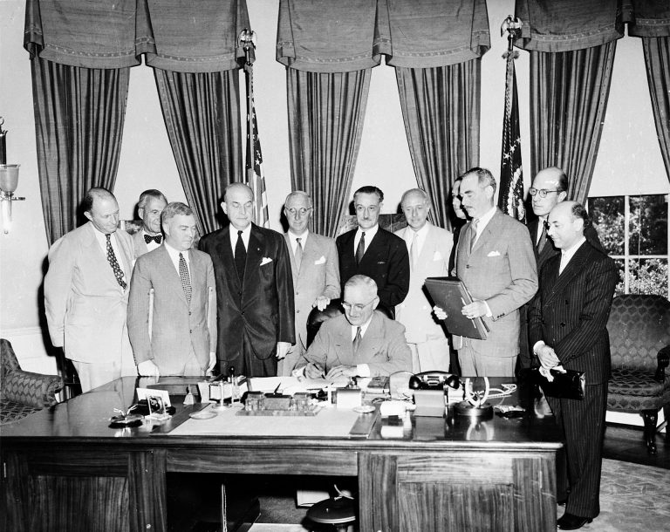
Traktat Północnoatlantycki został podpisany przez prezydenta USA Harry’ego S. Trumana w Waszyngtonie 4 kwietnia 1949 r. i ratyfikowany przez Stany Zjednoczone w sierpniu 1949 r.

Slide 20
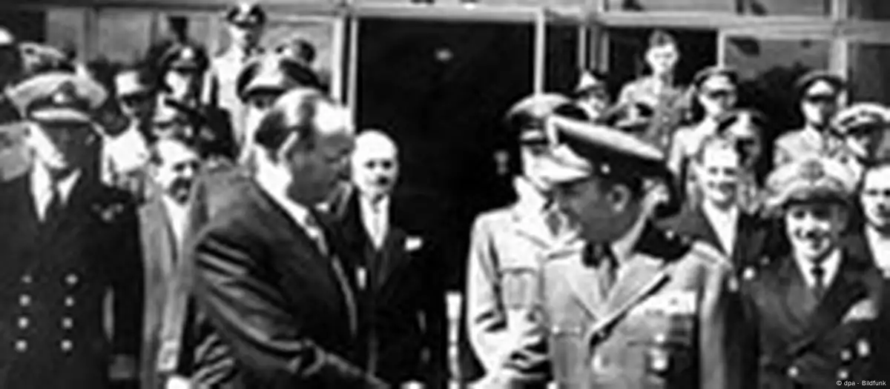
Głównodowodzący sił NATO w Europie, amerykański generał Alfred Gruenther (z prawej) i niemiecki reprezentant w NATO gen. Hans Speidel w czasie uroczystości podpisania traktatu akcesyjnego w Paryżu

Slide 21
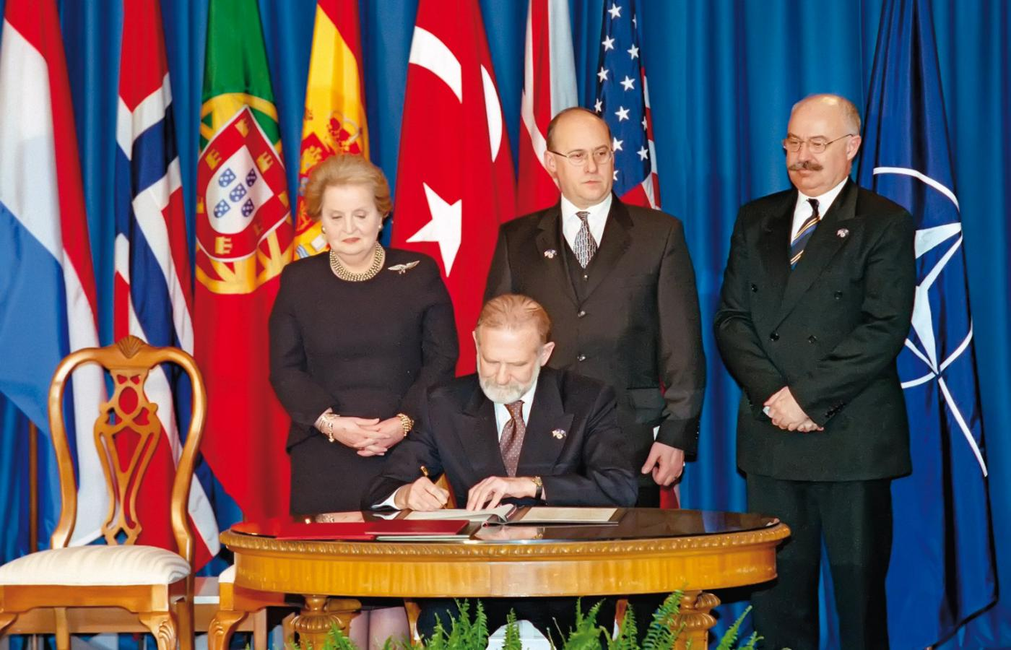
12 marca 1999 r. ministrowie spraw zagranicznych Czech, Węgier i Polski złożyli na ręce sekretarza stanu USA dokumenty akcesyjne do NATO.

Slide 22
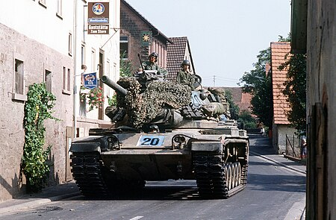
Wojska USA podczas ćwiczeń REFORGER, RFN 1982 r.

Slide 23
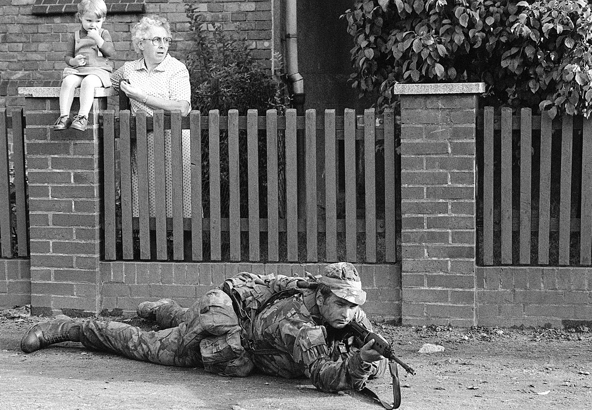
Brytyjski żołnierz „podglądany” podczas ćwiczeń, RFN 1980 r.

Slide 24
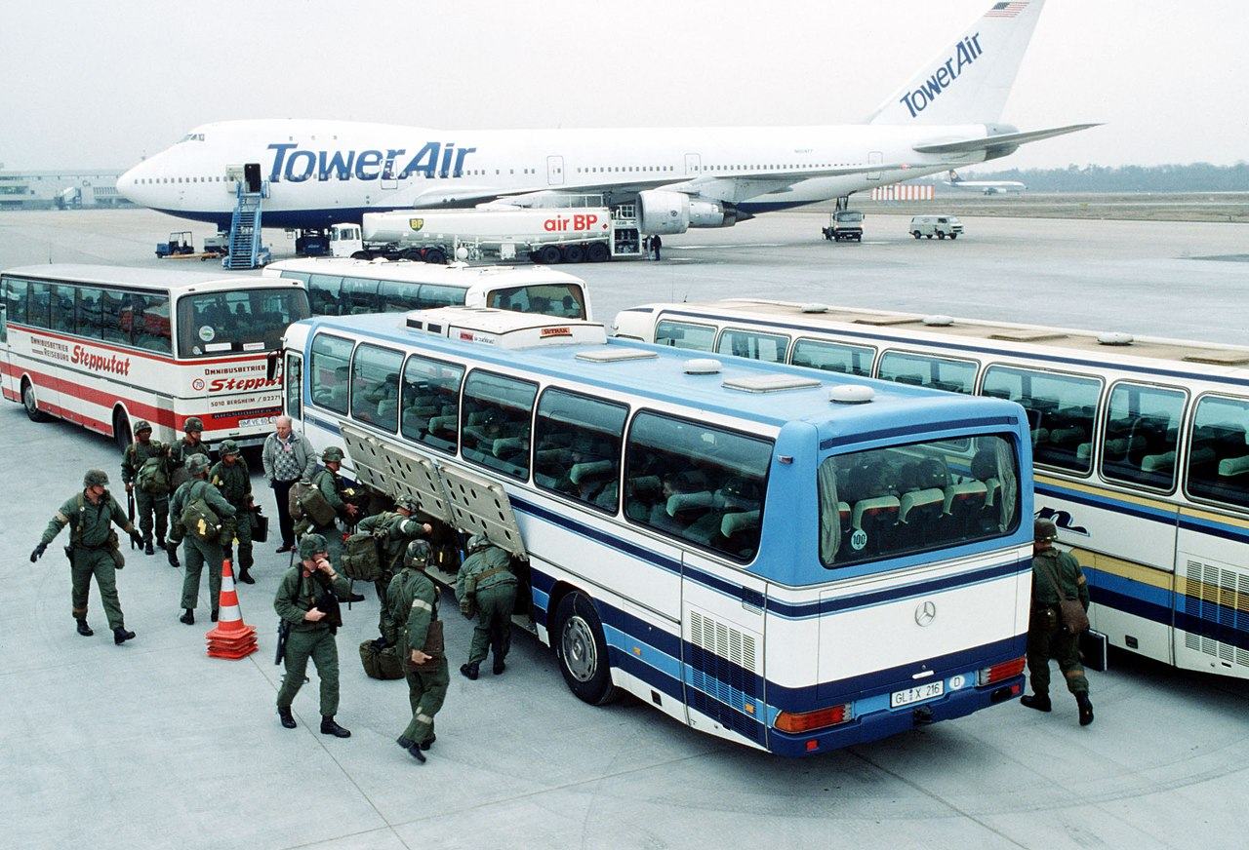
Żołnierze USA podczas ćwiczeń alarmowego wzmocnienia sił NATO w Europie, RFN 1990

Slide 25
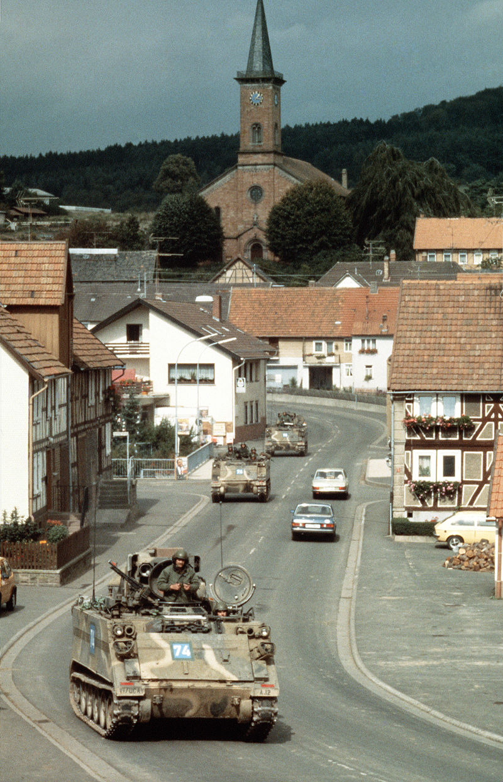
Zachodnioniemieckie miasteczko podczas ćwiczeń sił NATO, 1983 r.

Slide 26
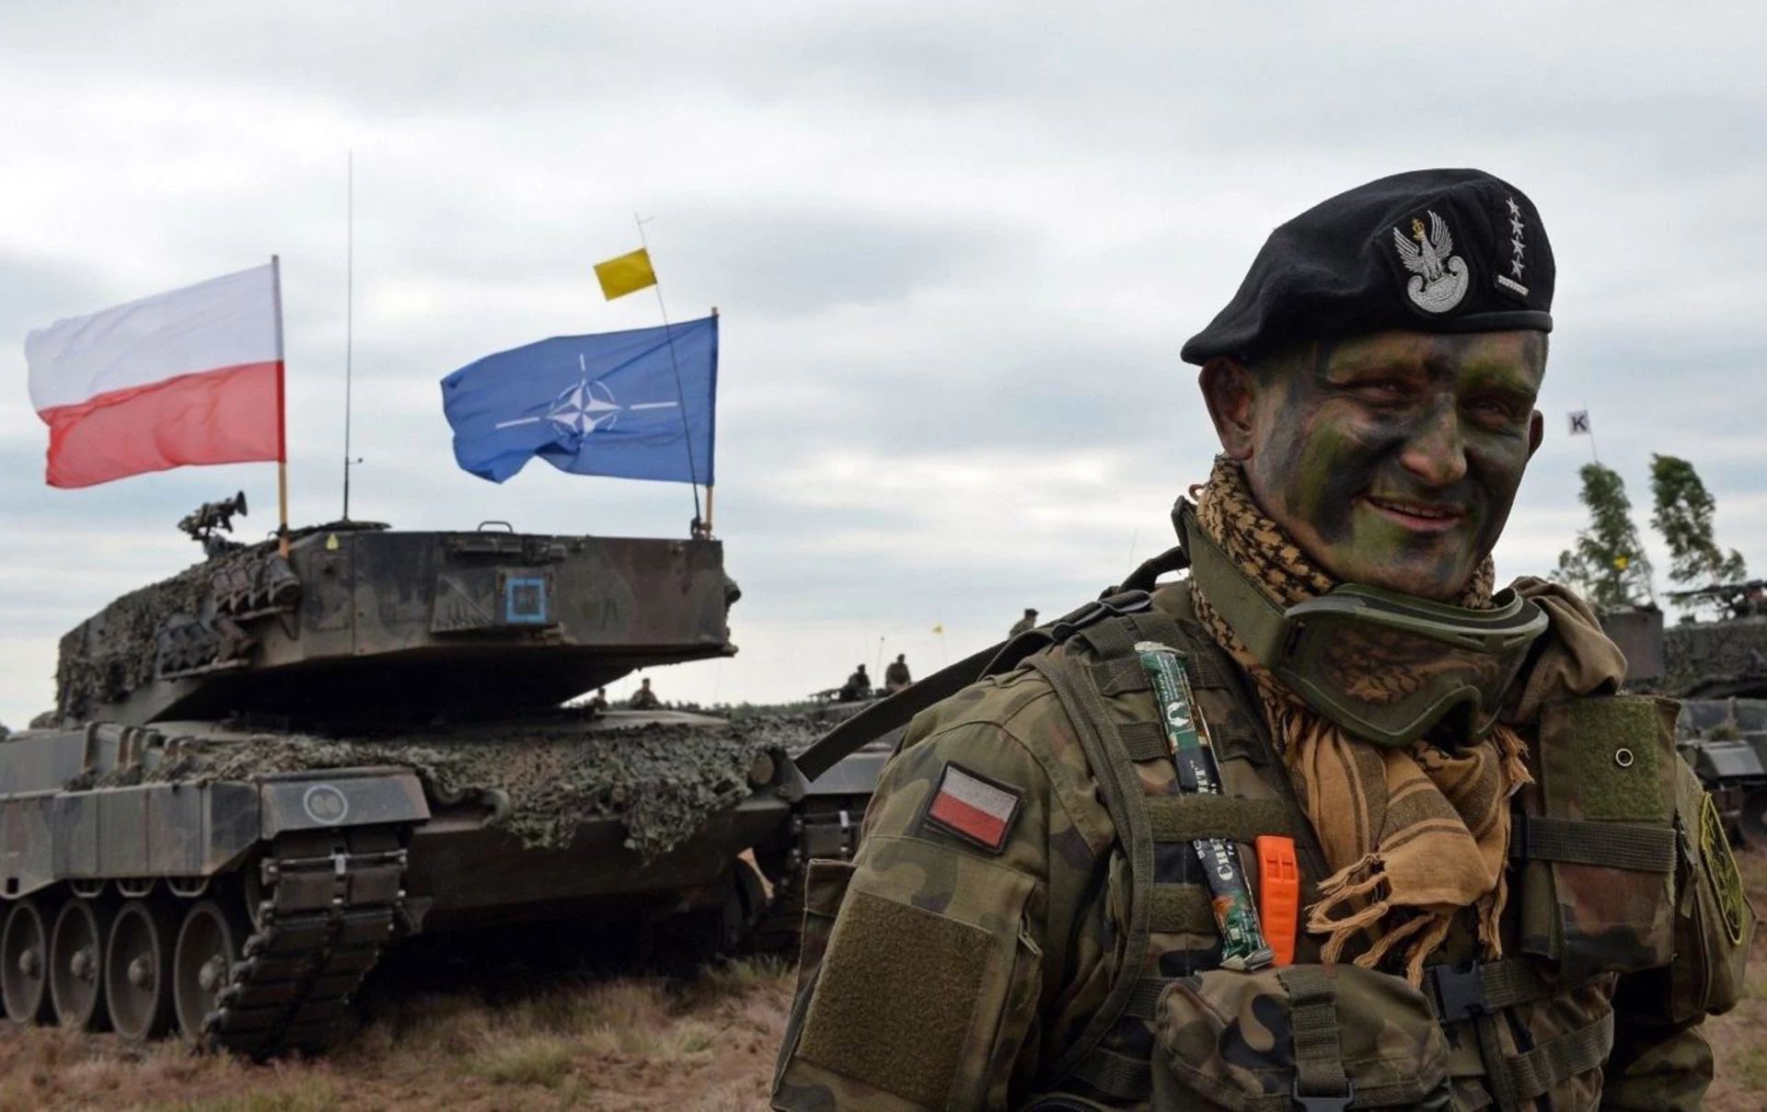
Polskie Siły Zbrojne podczas rozpoczęcia ćwiczeń NATO, 2023 r.

Slide 27
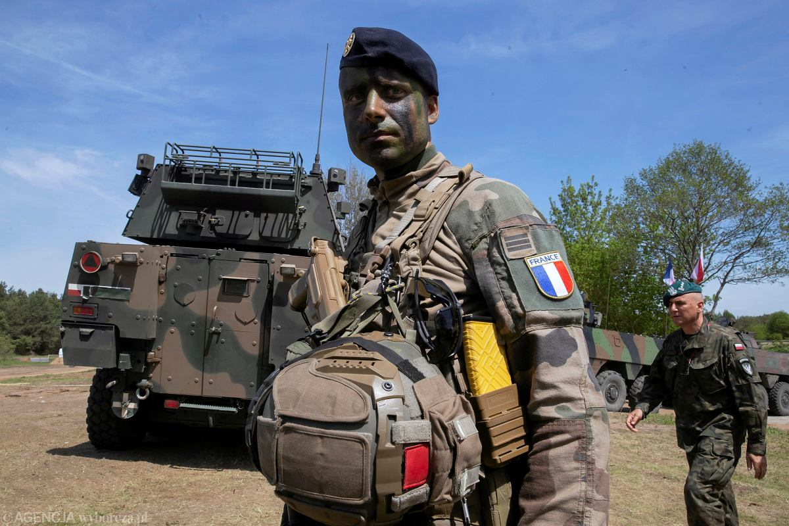
Żołnierz francuski, ćwiczenia NATO w Polsce, 2024 r.

